Slide 1

Cliente:
[NOME]
Validade da proposta: 10 dias

Slide 2


Slide 3
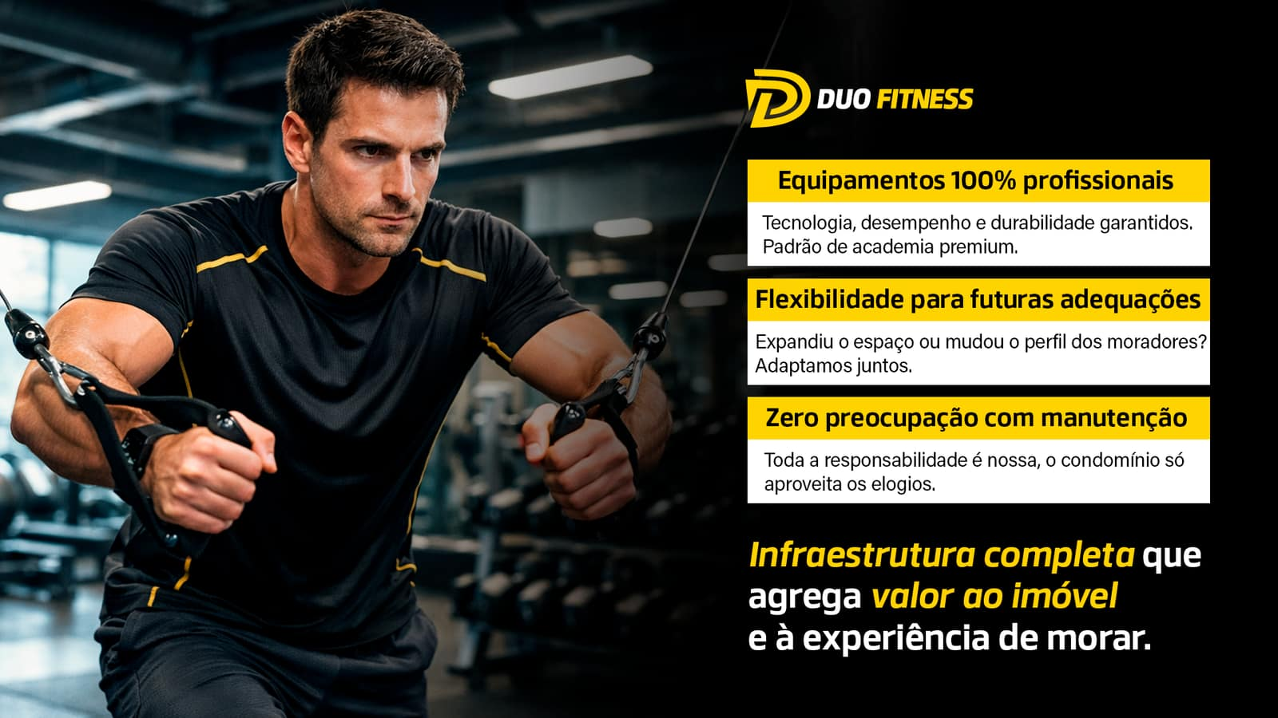

Slide 4
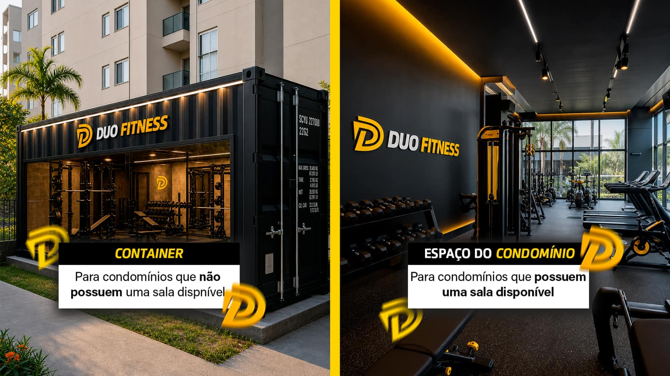

Slide 5


Slide 6


Slide 7


Slide 8
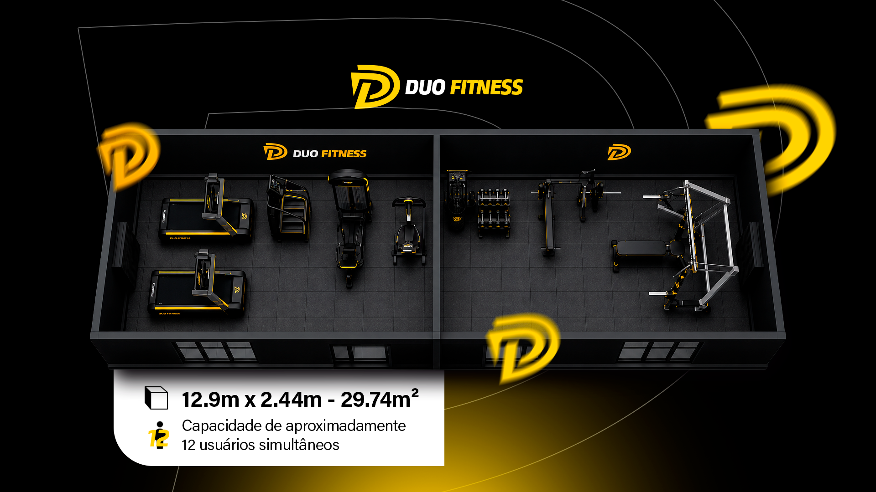

Slide 9


Slide 10


Slide 11
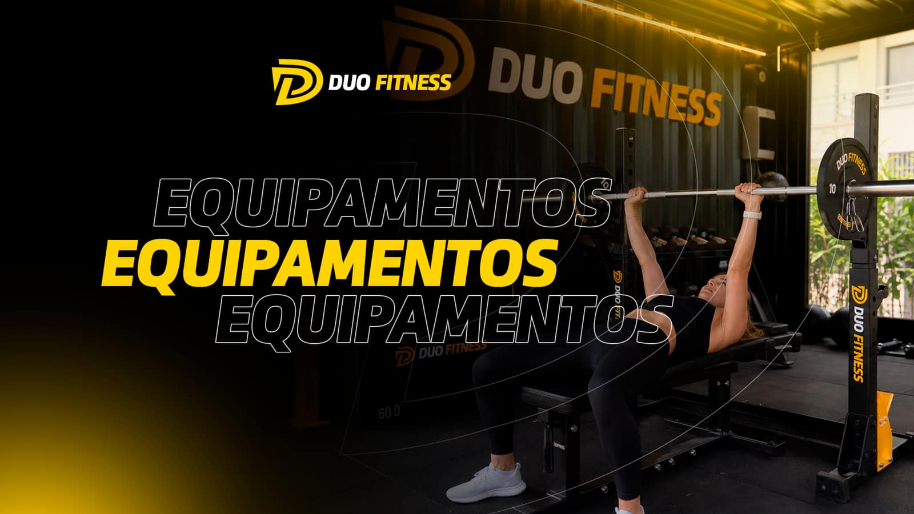

Slide 12
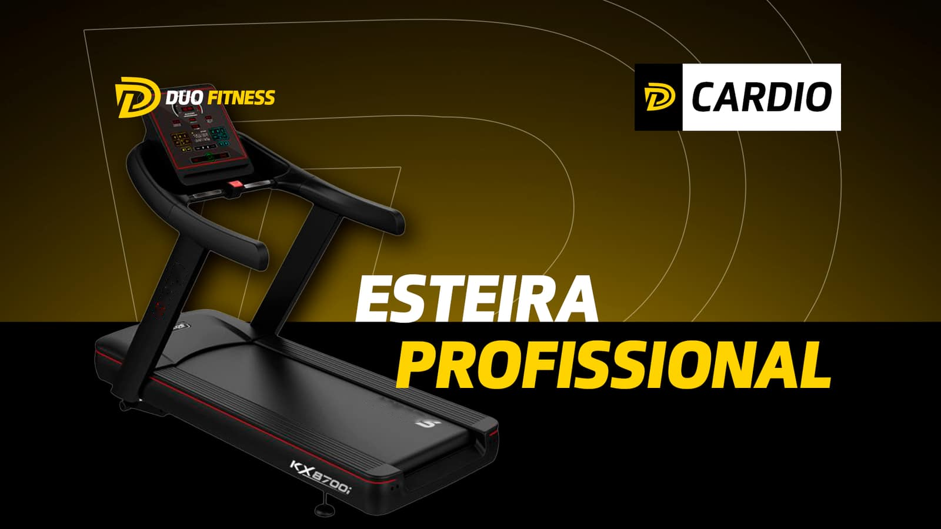
Quantidade: [ESTEIRA]

Slide 13

Quantidade: [BIKE_KIKOS]

Slide 14

Quantidade: [ESTACAO_MULT]

Slide 15

Quantidade: [BANCO_MULT]

Slide 16

Quantidade: [HALTER]
Quantidade: [ANILHA]

Slide 17

Quantidade: [BARRA_W]

Slide 18

Quantidade: [SUP_BARRA]
Quantidade: [SUP_HALTER]

Slide 19

Quantidade: [TRI_SERG]
Quantidade: [CORDA_SERG]
Quantidade: [PUX_ROMA]

Slide 20

Quantidade: [PUX_RETO]
Quantidade: [PUX_TORNO]

Slide 21

Quantidade: [COLCHONETE]
Quantidade: [STEP_LIGHT]

Slide 22

COMBO UNO
Esteira - [ESTEIRA]
Bike - [BIKE_KIKOS]
Estação Multifuncional - [ESTACAO_MULT]
Banco Multi Posições - [BANCO_MULT]
Anilha 10kg - [ANILHA]
Barra W - [BARRA_W]
Halter 10kg - [HALTER]
Suporte para Barras - [SUP_BARRA]
Suporte para Halteres - [SUP_HALTER]
Puxador Reto - [PUX_RETO]
Puxador Corda - [CORDA_SERG]
Puxador Romano - [PUX_ROMA]
Puxador Tornozelo - [PUX_TORNO]
Puxador Triângulo - [TRI_SERG]
Step Light - [STEP_LIGHT]
Colchonete - [COLCHONETE]
[EXTRAS]

Slide 23

Total de unidades informadas: [UNIDADES] unidades
Valor total da mensalidade: [VALOR_COND]
Prazo: [PRAZO]
BÔNUS: Manutenção Preventiva Mensal Inclusa.
Proposta válida por 10 dias.
[NOME]
Incluso na estrutura do Container: Ar-condicionado, Espelhos, Comunicação visual padrão Duo Fitness
e a infra-estrutura para instalação.
Mensalidade
por apartamento
[VALOR]
Período Promocional:
- [PROMO_MES]
- [PROMO_VALOR]

Slide 24
